Slide 1

SALA SITUACIONAL VIGILANCIA EPIDEMIOLÓGICA SALUD PUBLICA RED DE SALUD AREQUIPA CAYLLOMA
SEMANA 19-2023
(07/05/23 AL 13/05/23)

Slide 2


CASOS CONFIRMADOS COVID-19 POR DISTRITOS – PROVINCIA AREQUIPA
S.E. 19–2023 (HASTA EL 13/05/2023)
*Al 13 de mayo del 2023, a las 00:00 Horas
Fuente: Notificación individual Microredes R.S.A.C.
Elaborado por: Oficina de Epidemiología de la R.S.A.C.

Slide 3
CASOS CONFIRMADOS COVID-19 POR DISTRITOS - PROVINCIA CAYLLOMA
S.E. 19-2023 (HASTA EL 13/05/2023)
*Al 13 de mayo del 2023, a las 00:00 Horas
Fuente: Notificación individual Microredes R.S.A.C.
Elaborado por: Oficina de Epidemiología de la R.S.A.C.

Slide 4
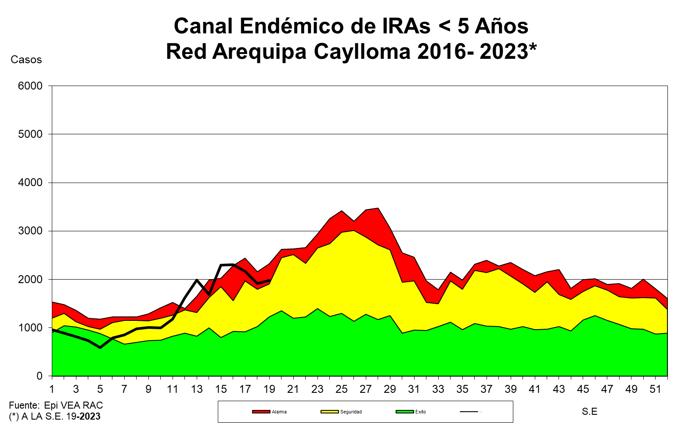

Slide 5
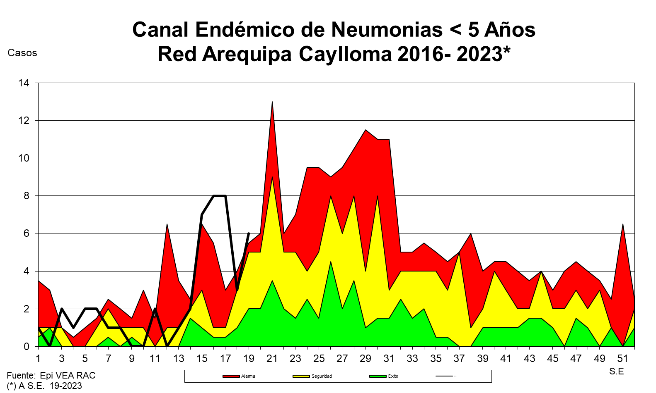

Slide 6
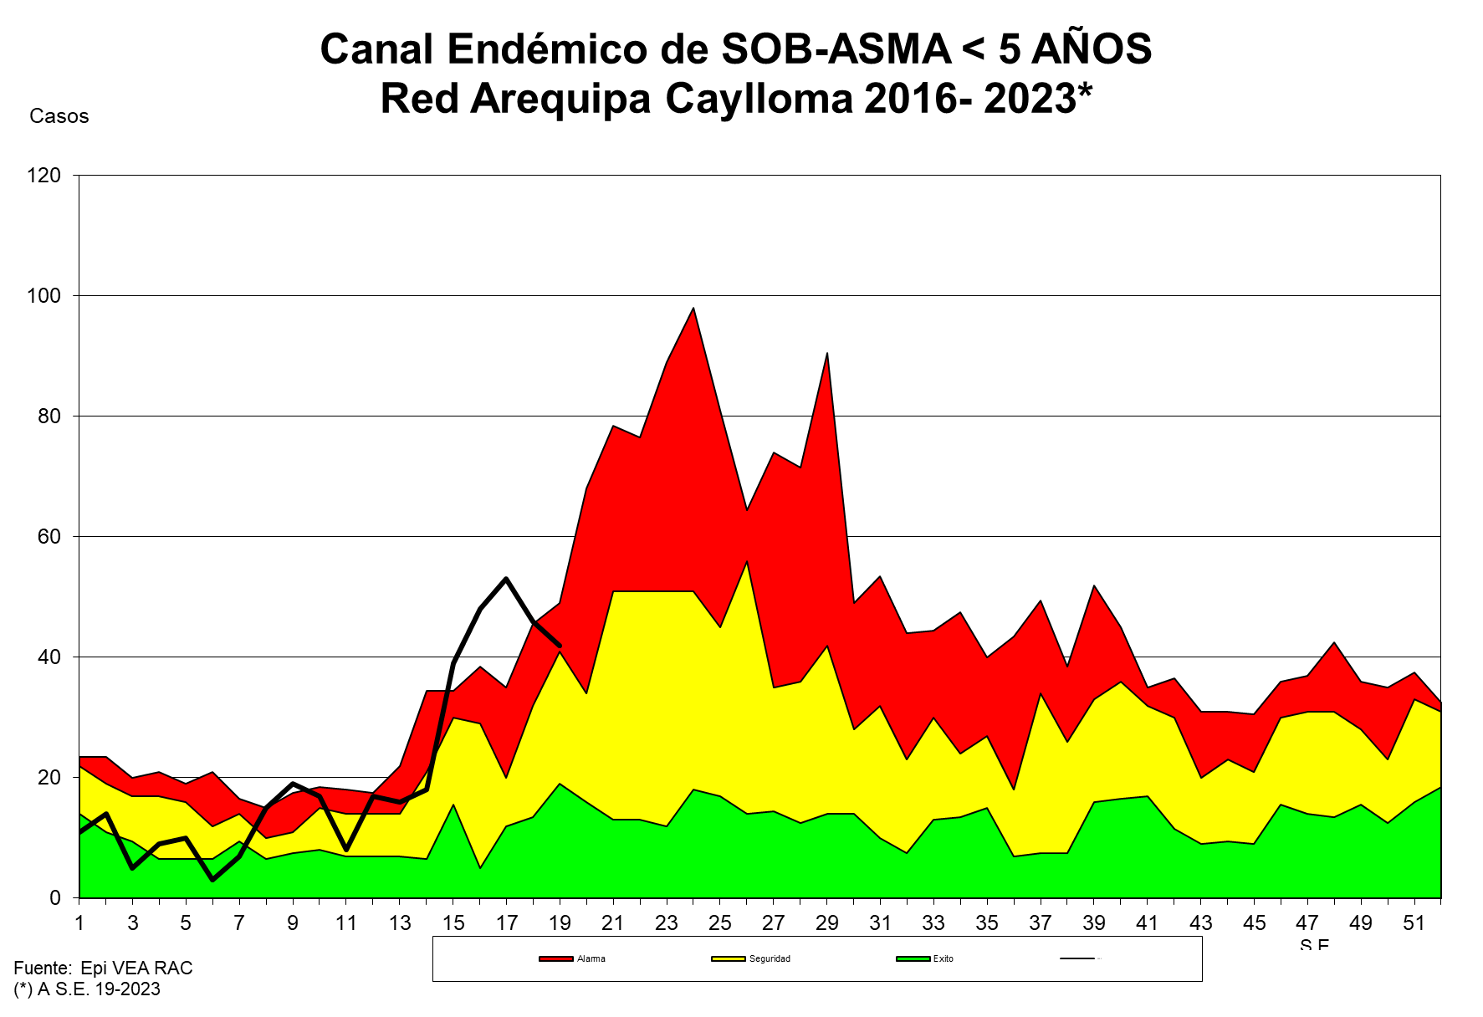

Slide 7
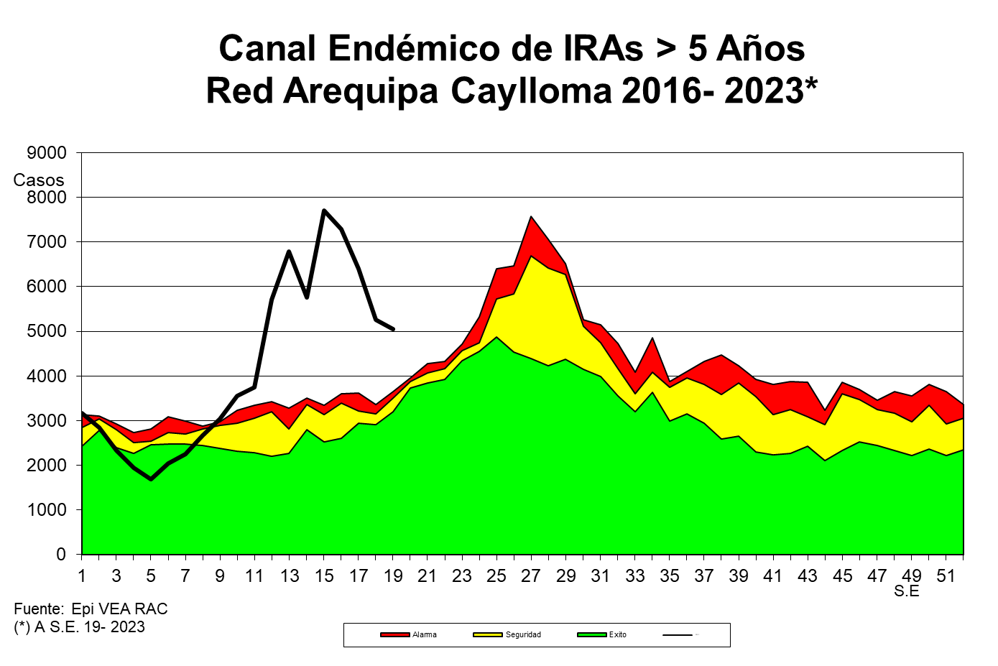

Slide 8
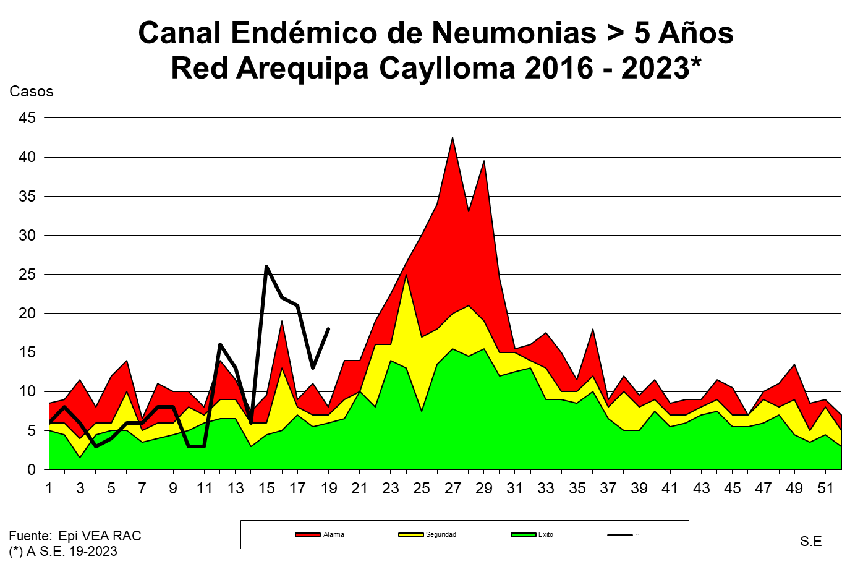

Slide 9
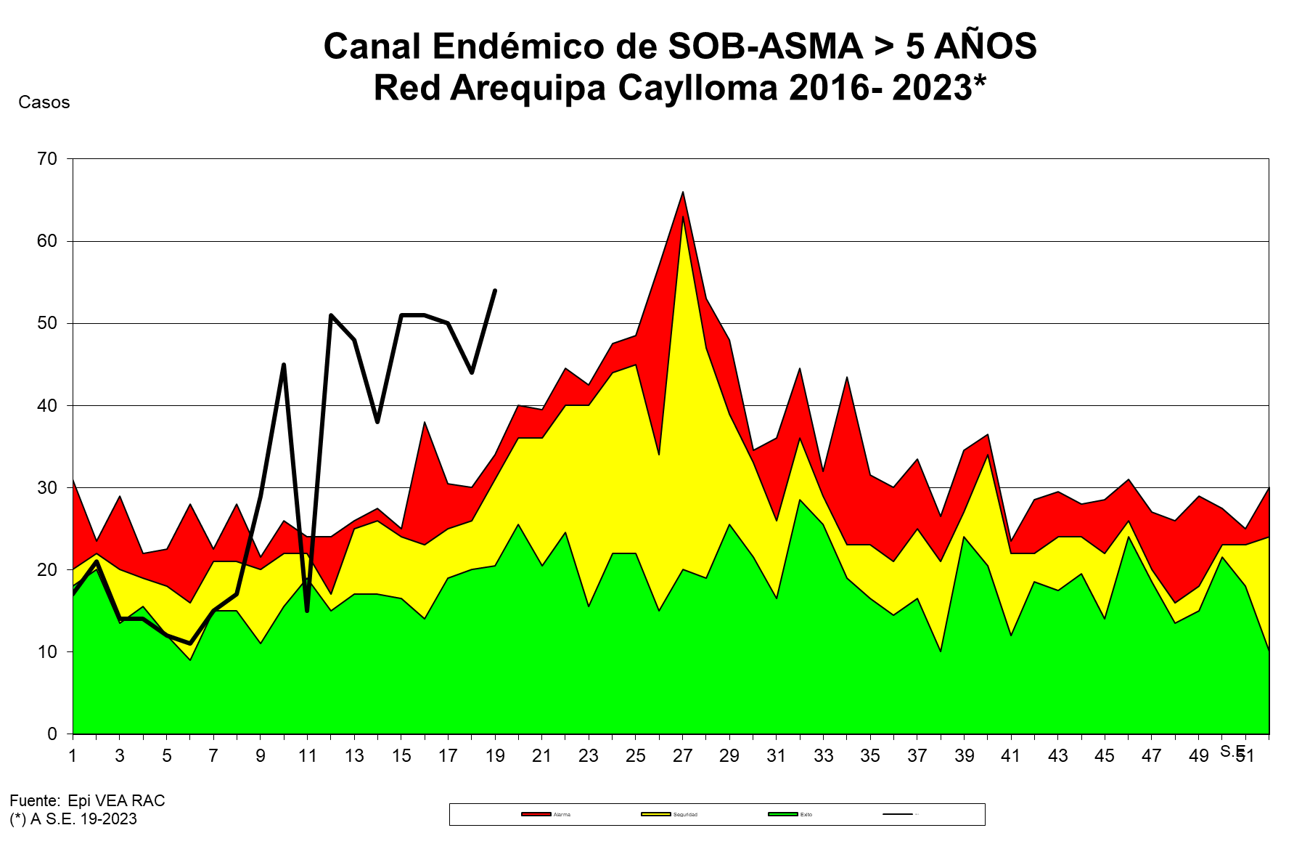

Slide 10
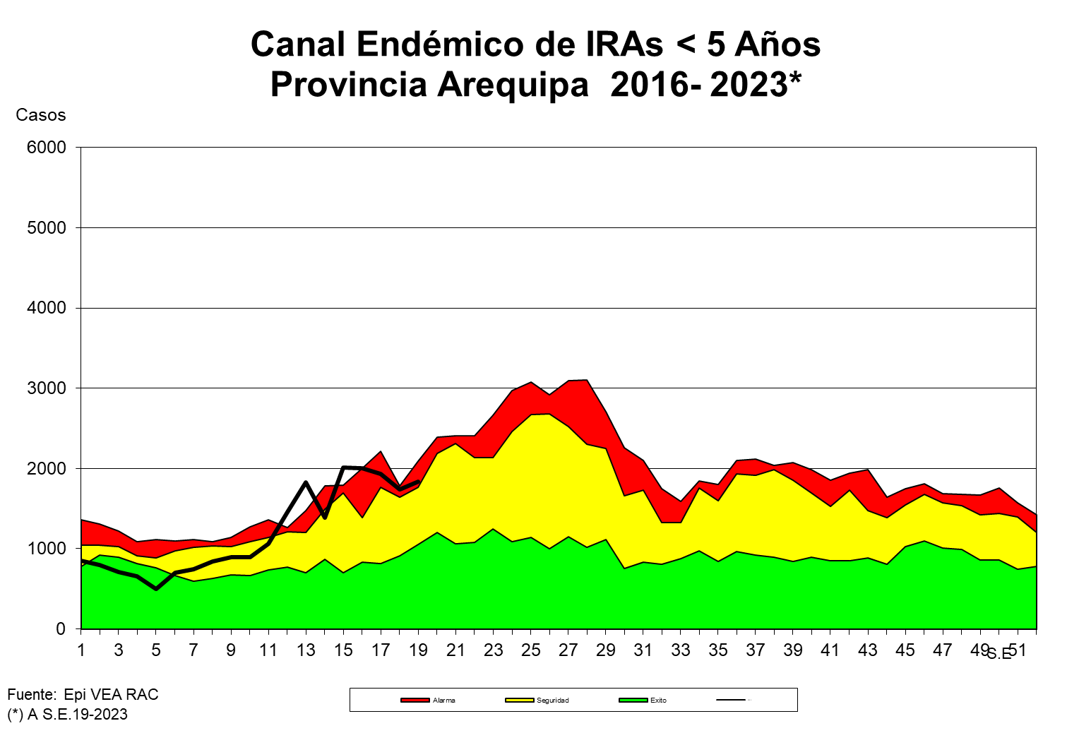

Slide 11
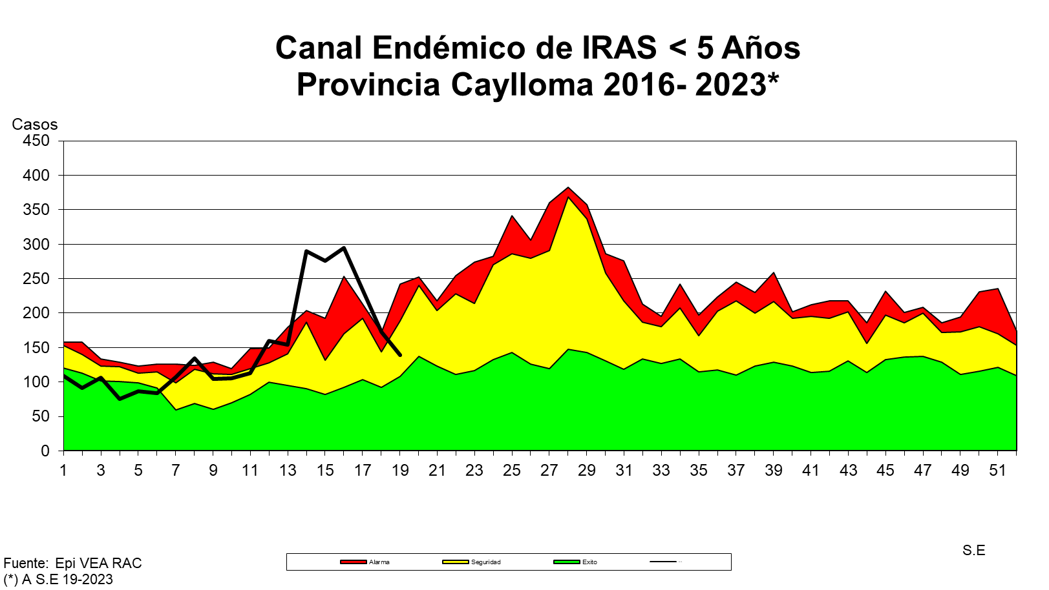

Slide 12
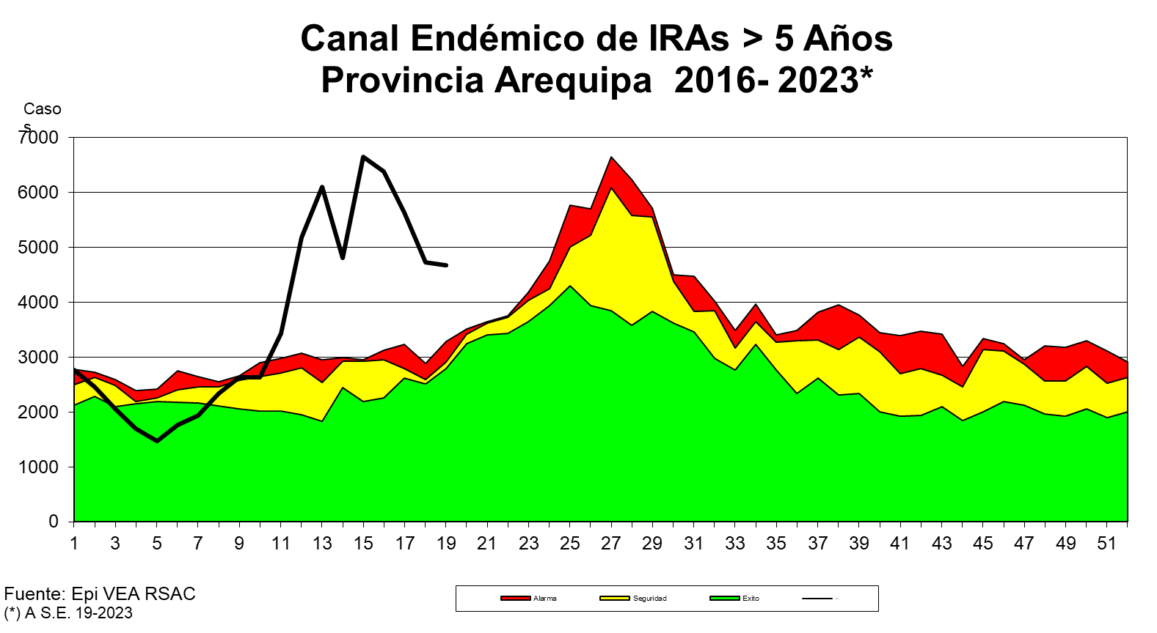

Slide 13
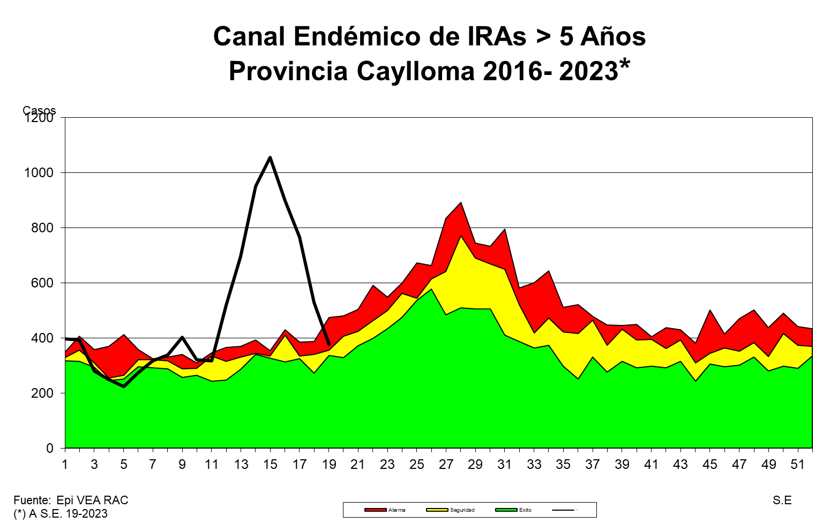

Slide 14
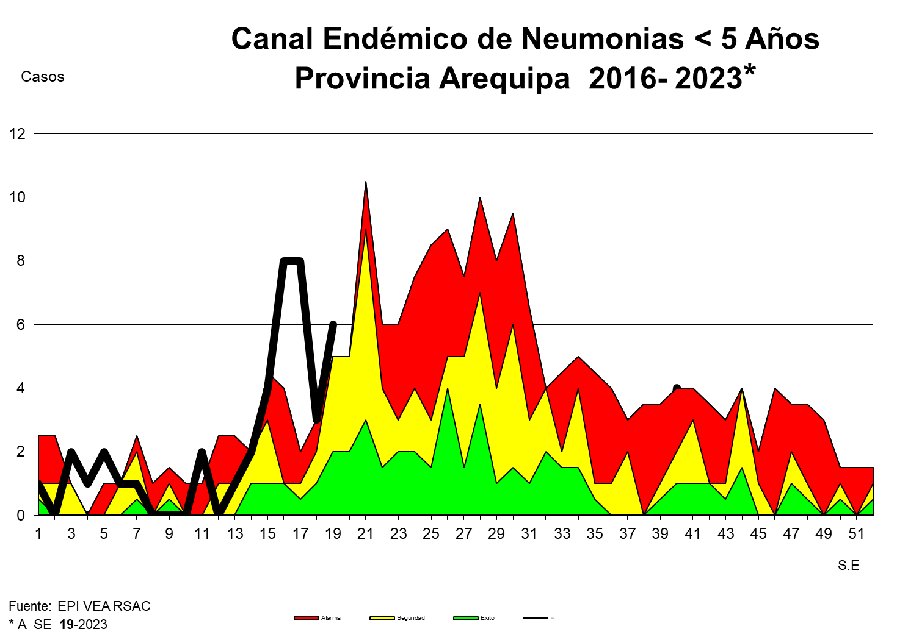

Slide 15
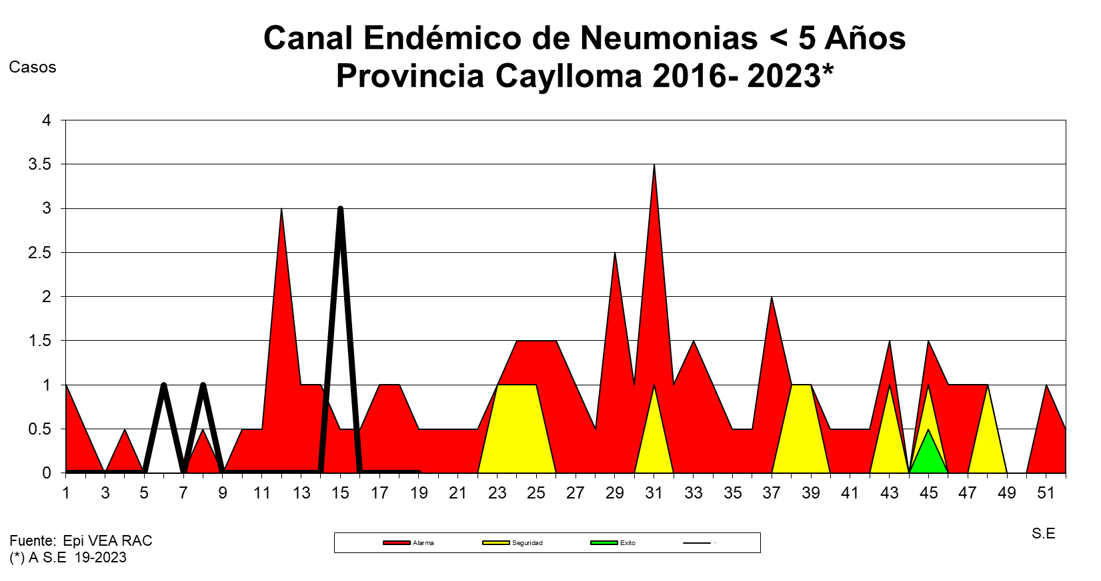

Slide 16
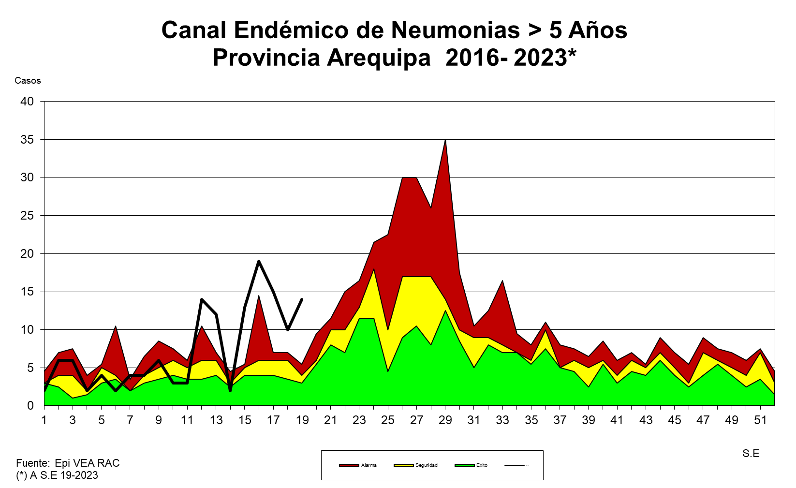

Slide 17
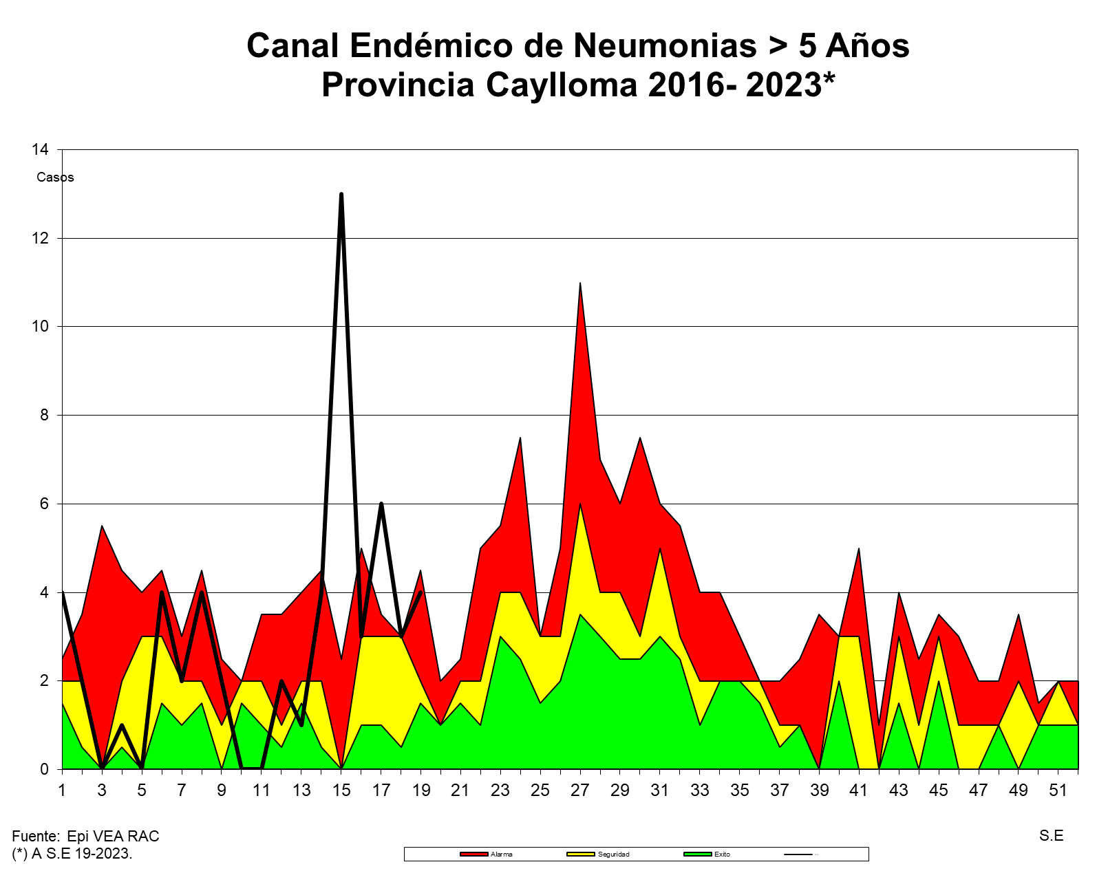

Slide 18
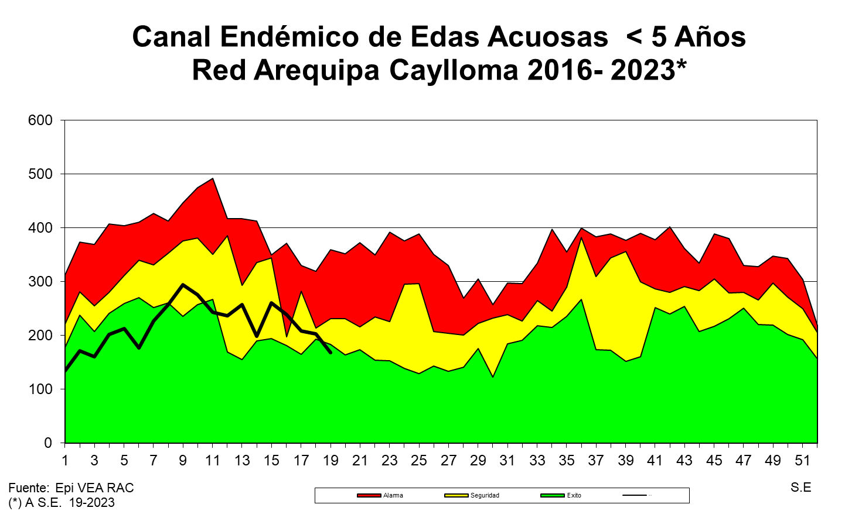

Slide 19
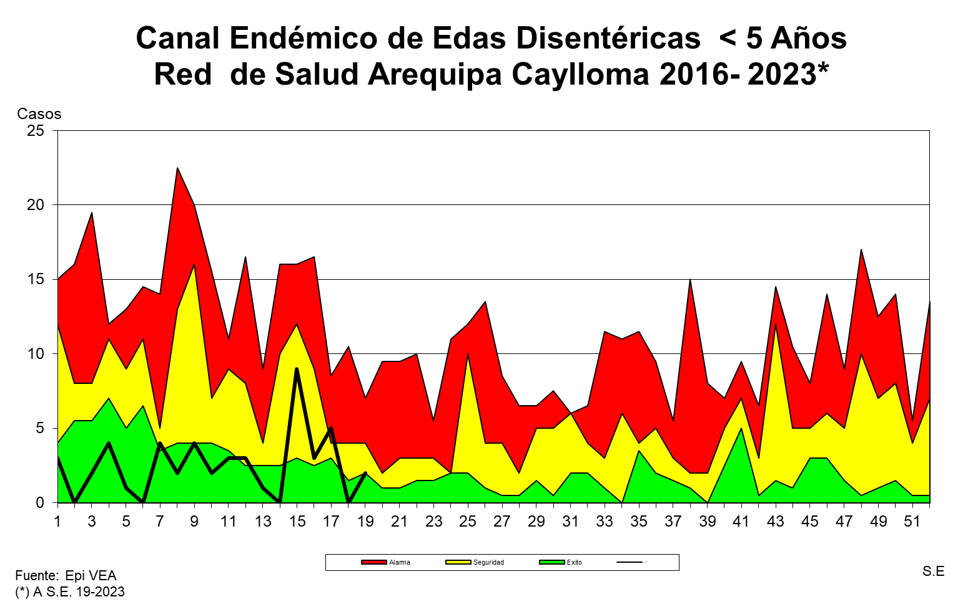

Slide 20
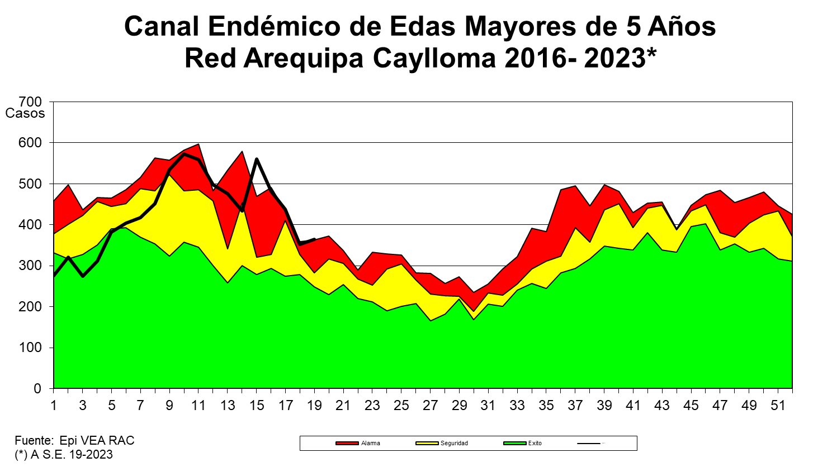

Slide 21
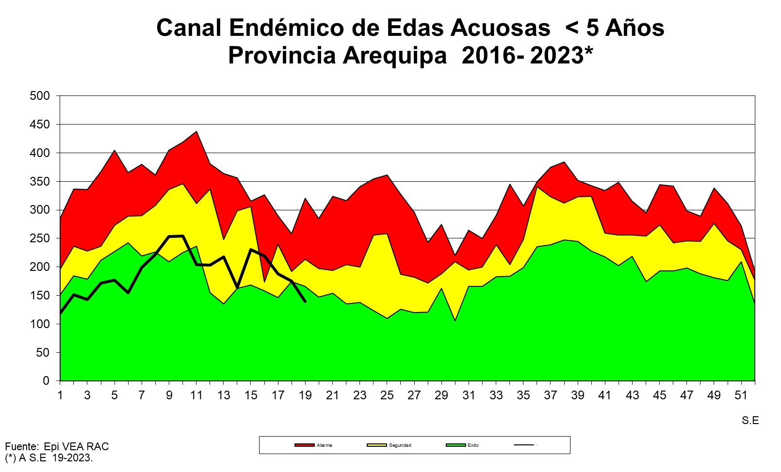

Slide 22
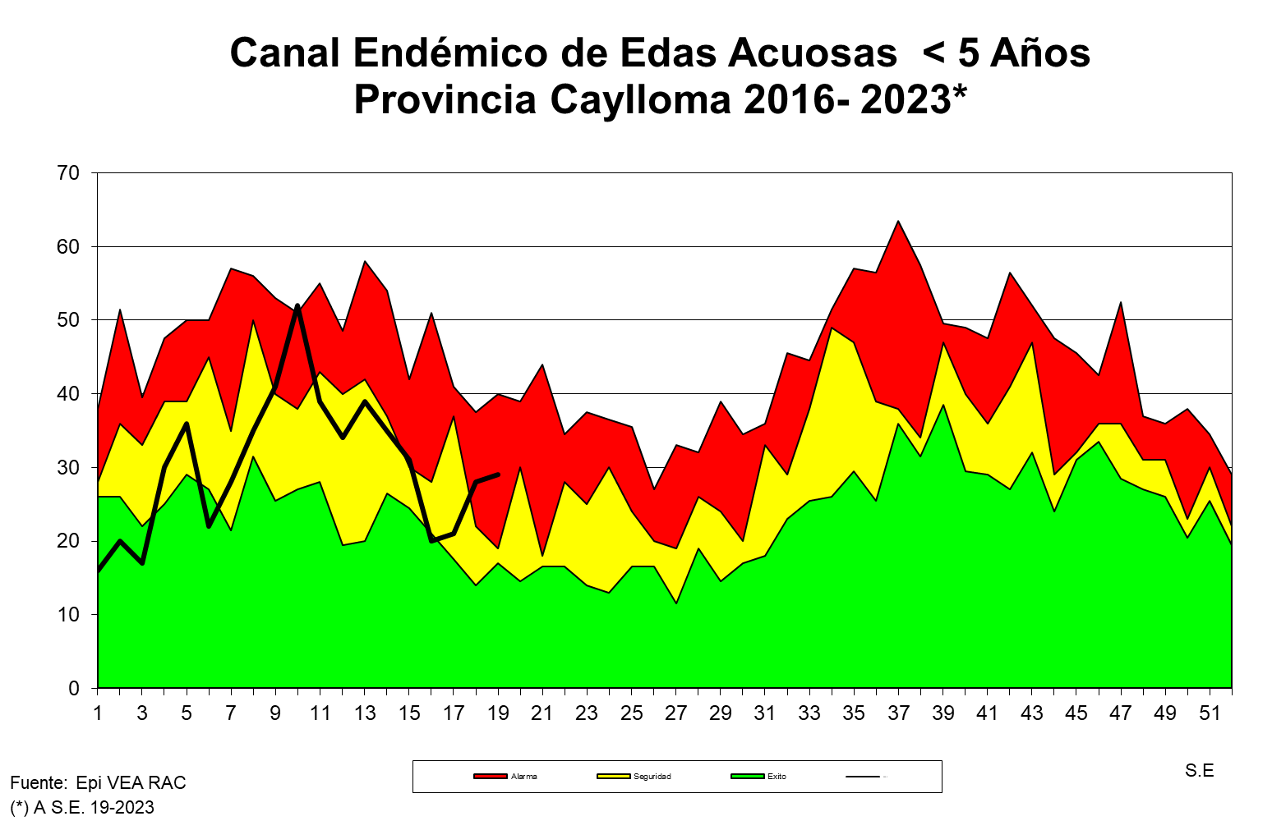

Slide 23
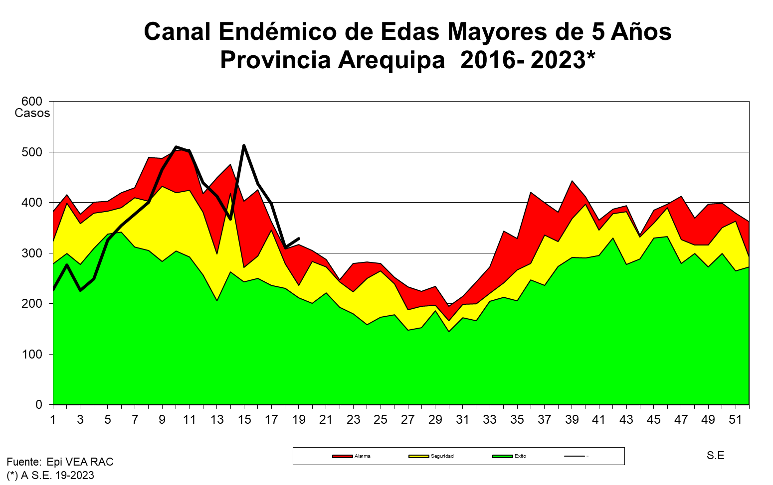

Slide 24
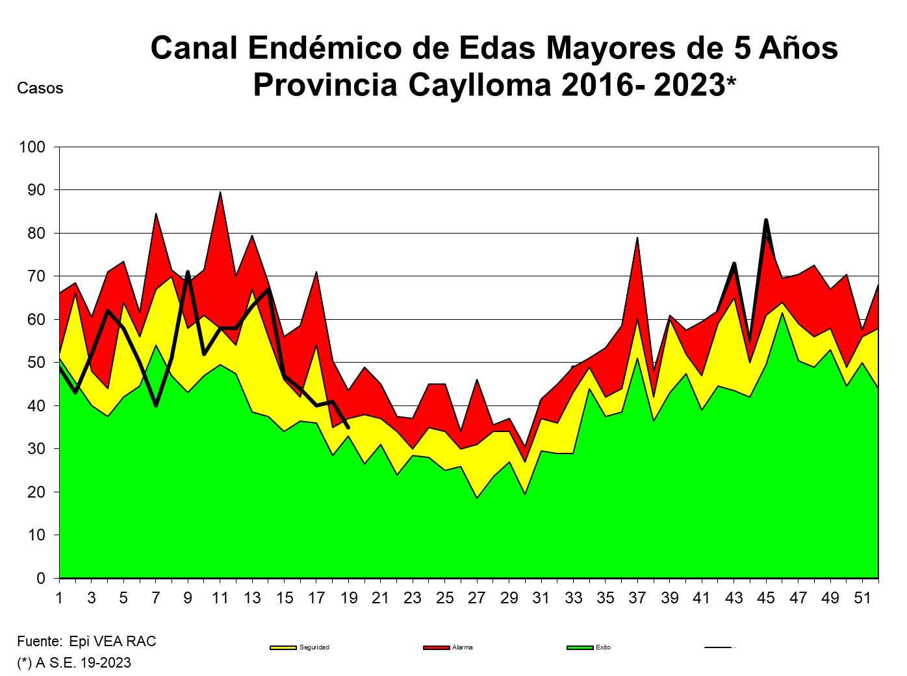

Slide 25
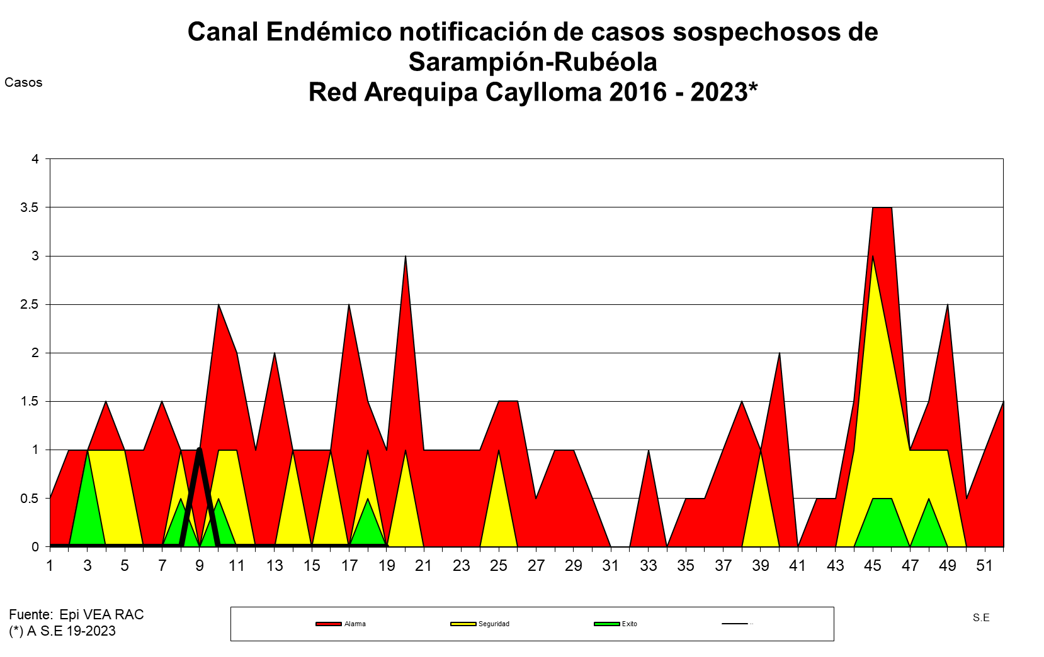

Slide 26
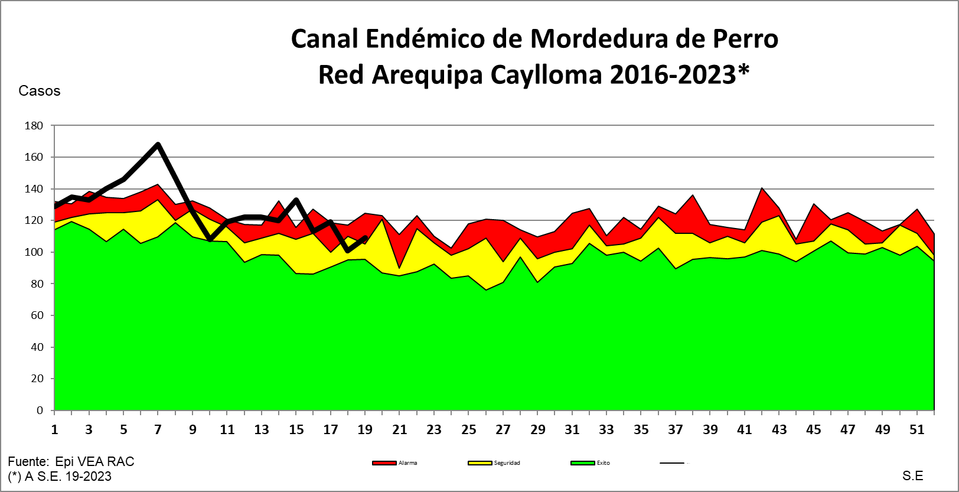

Slide 27
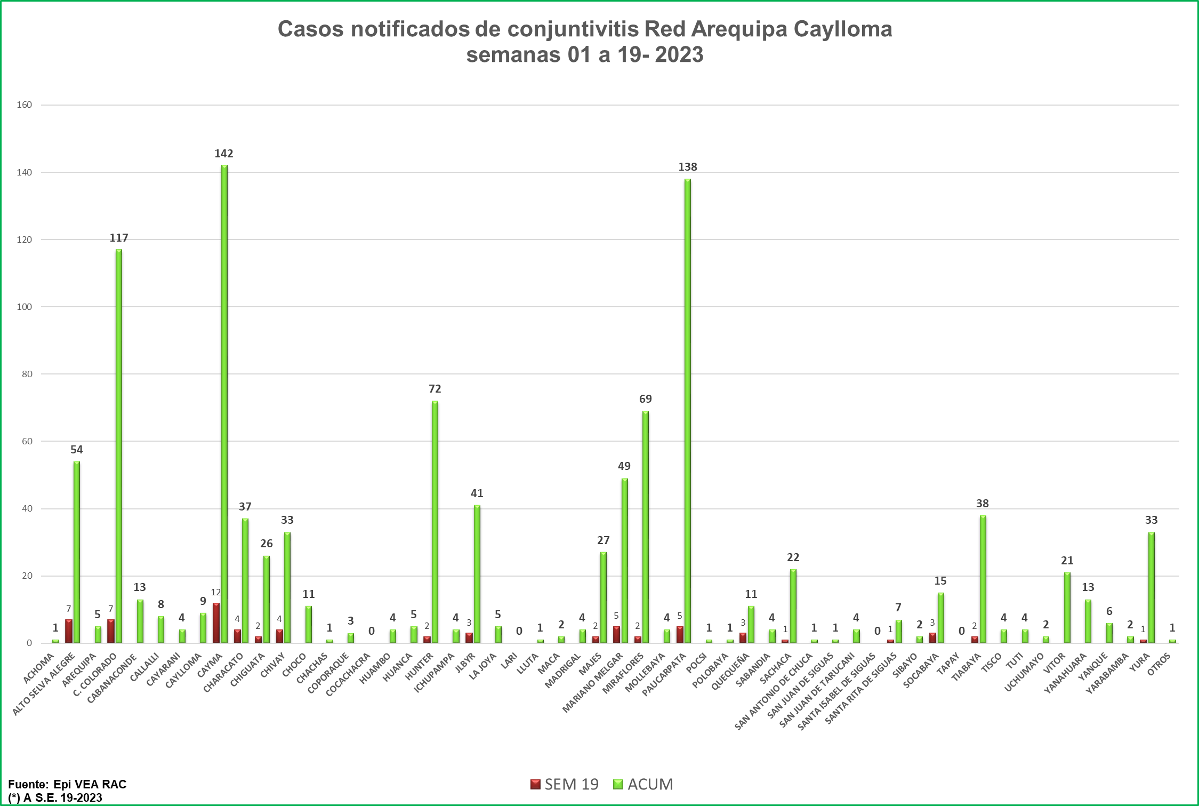

Slide 28
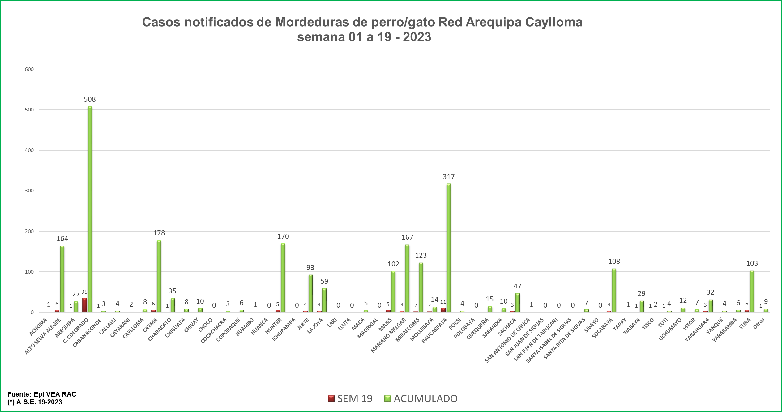

Slide 29
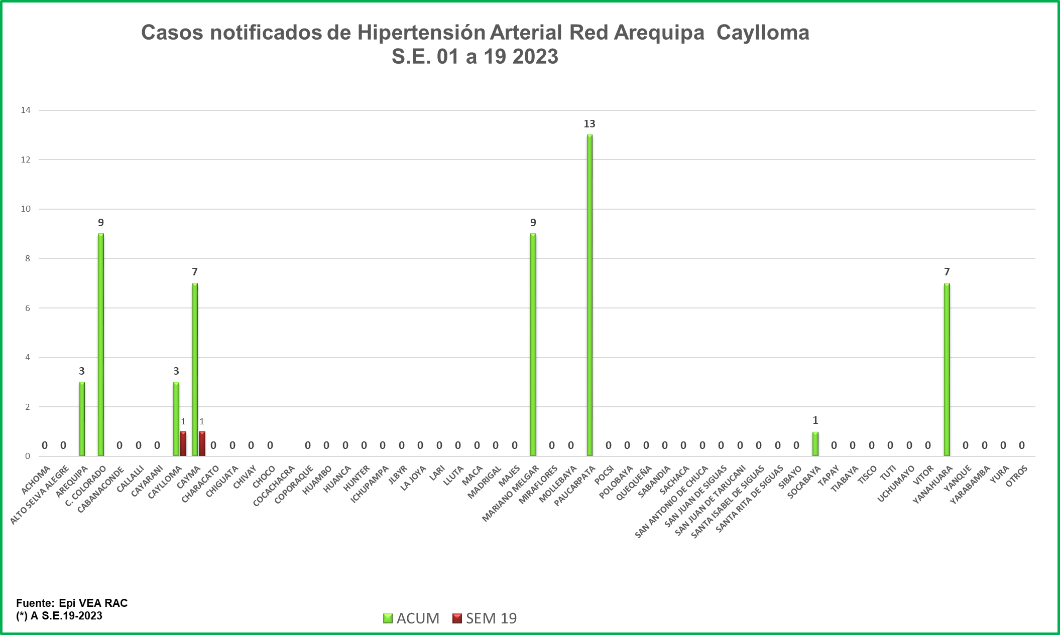

Slide 30
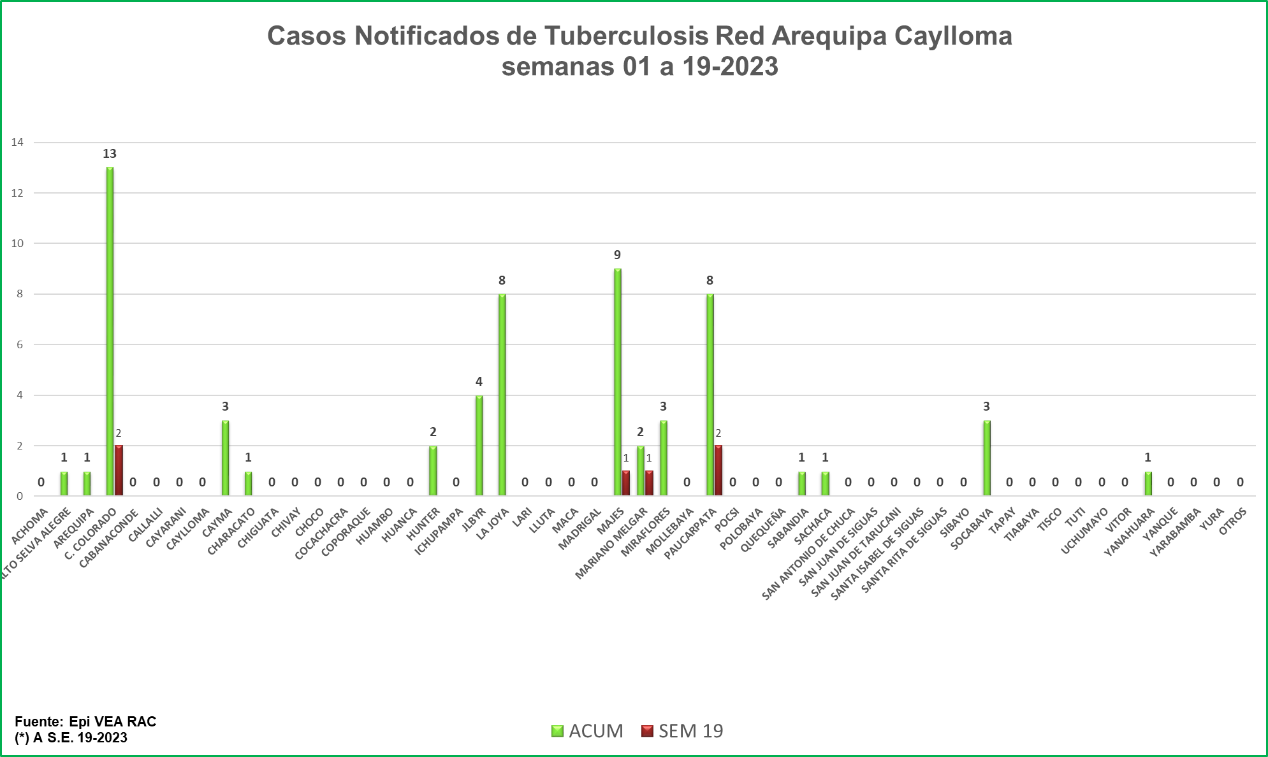

Slide 31
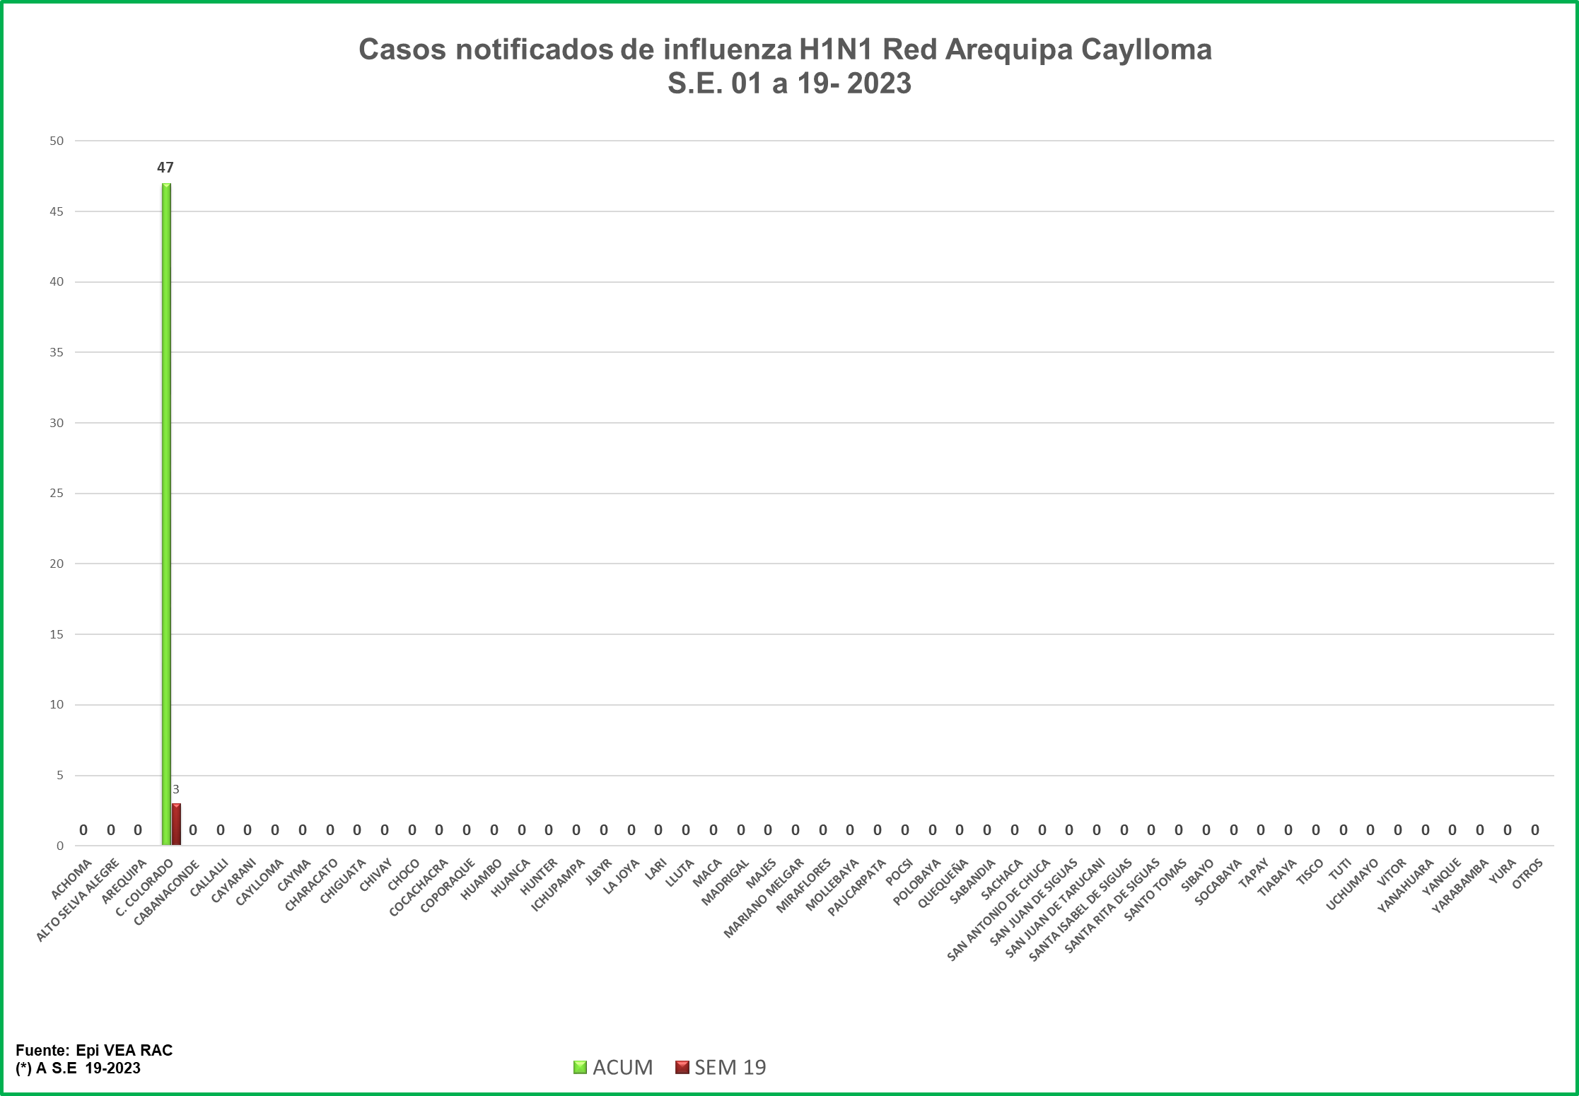

Slide 32
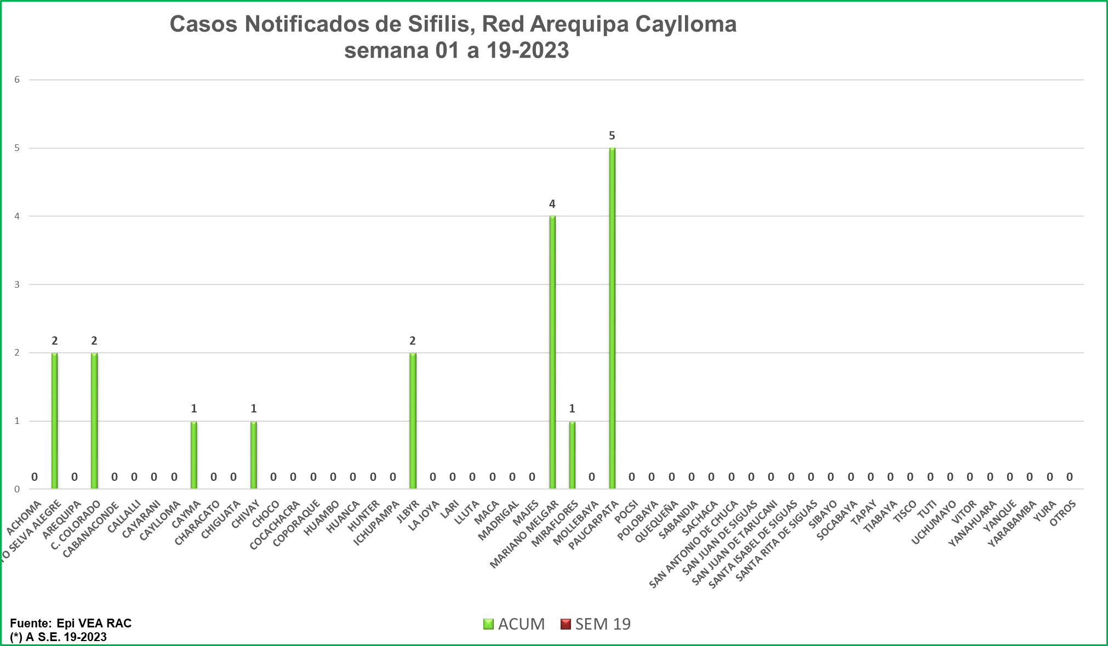

Slide 33
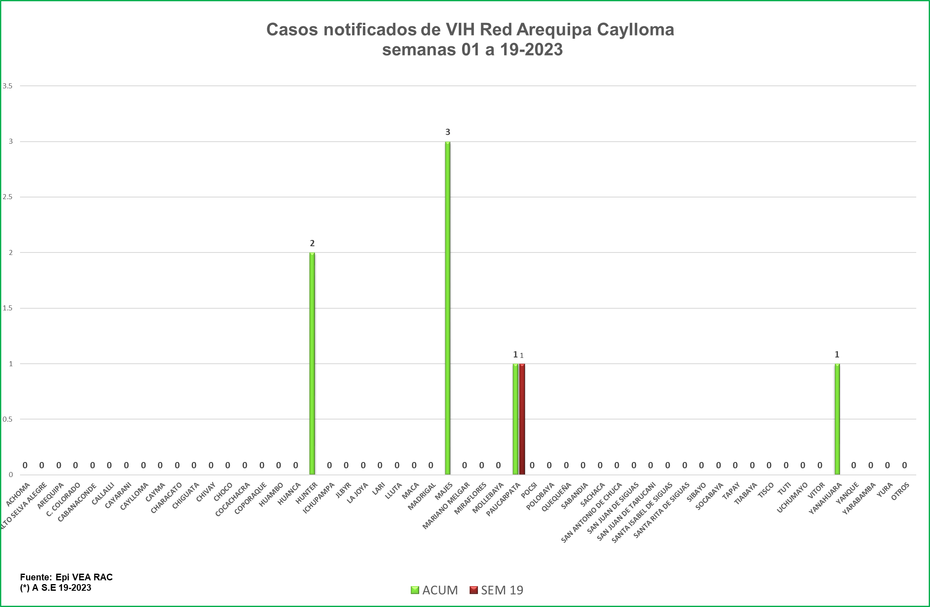

Slide 34
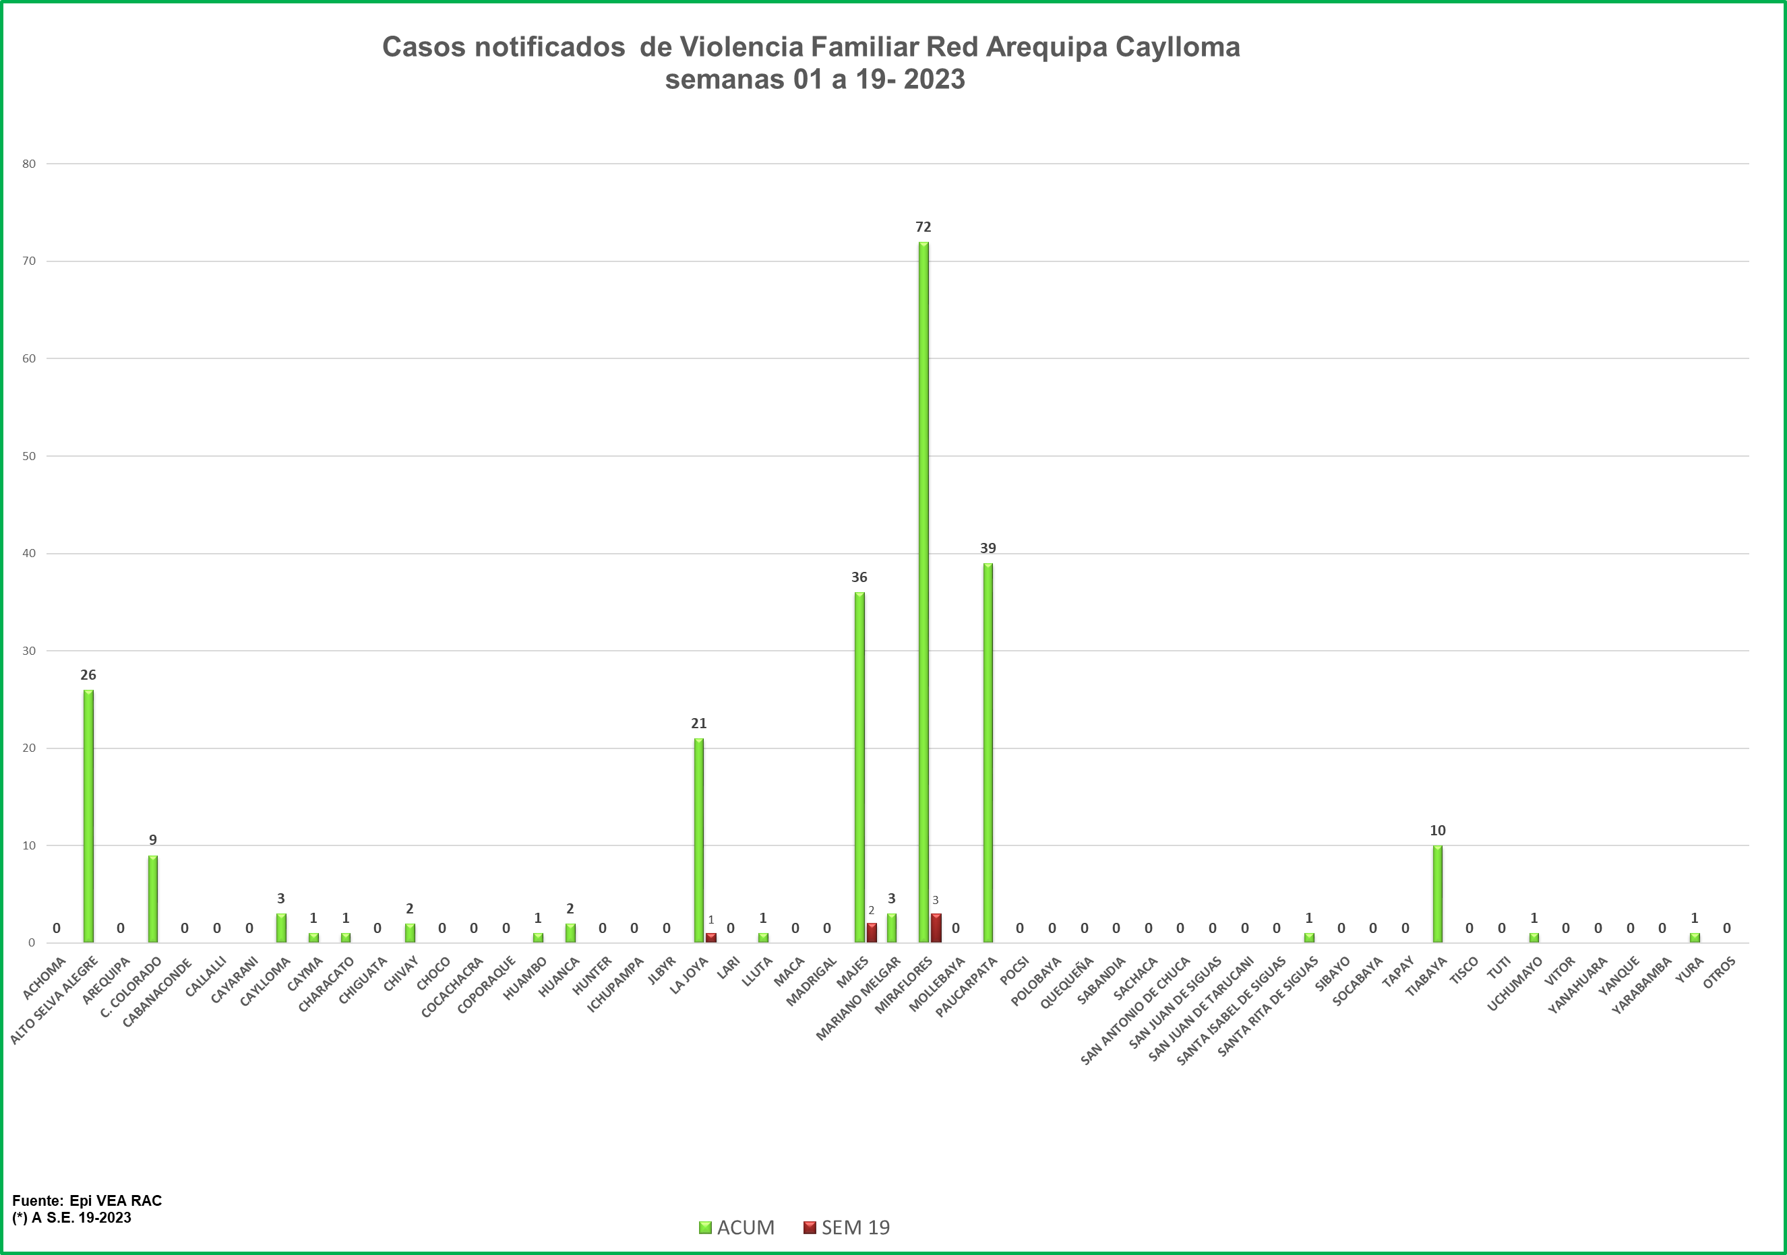

Slide 35
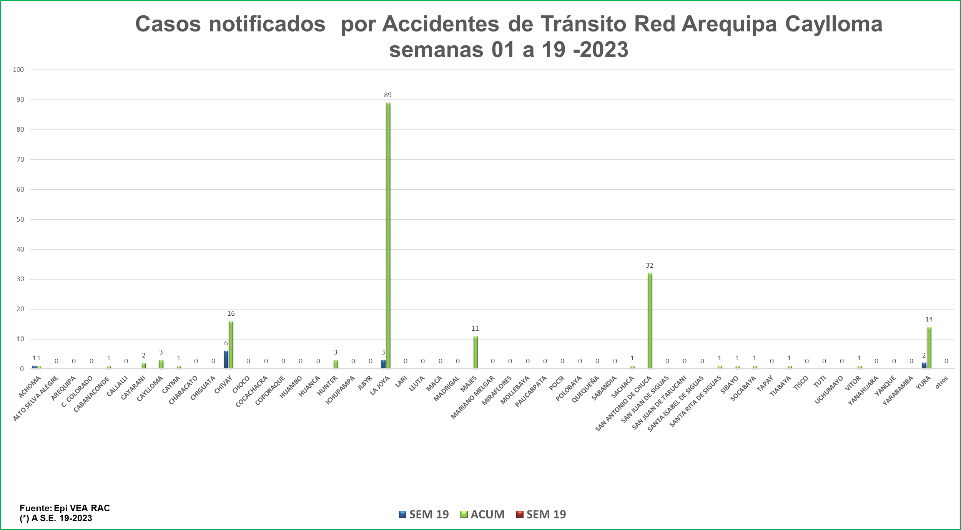

Slide 36
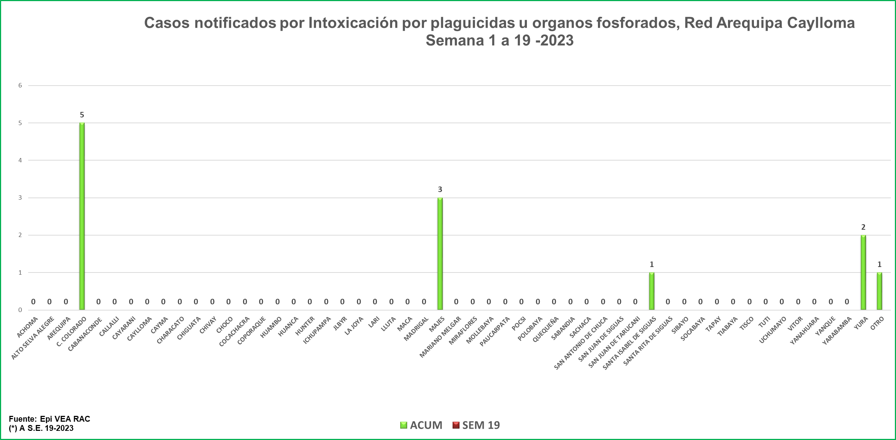

Slide 37
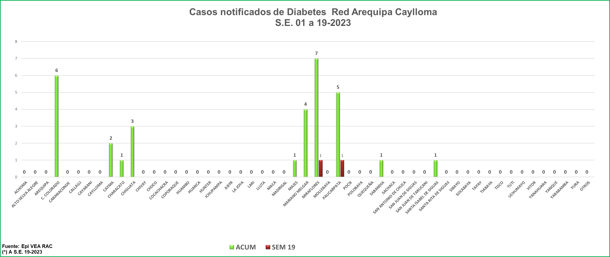

Slide 38
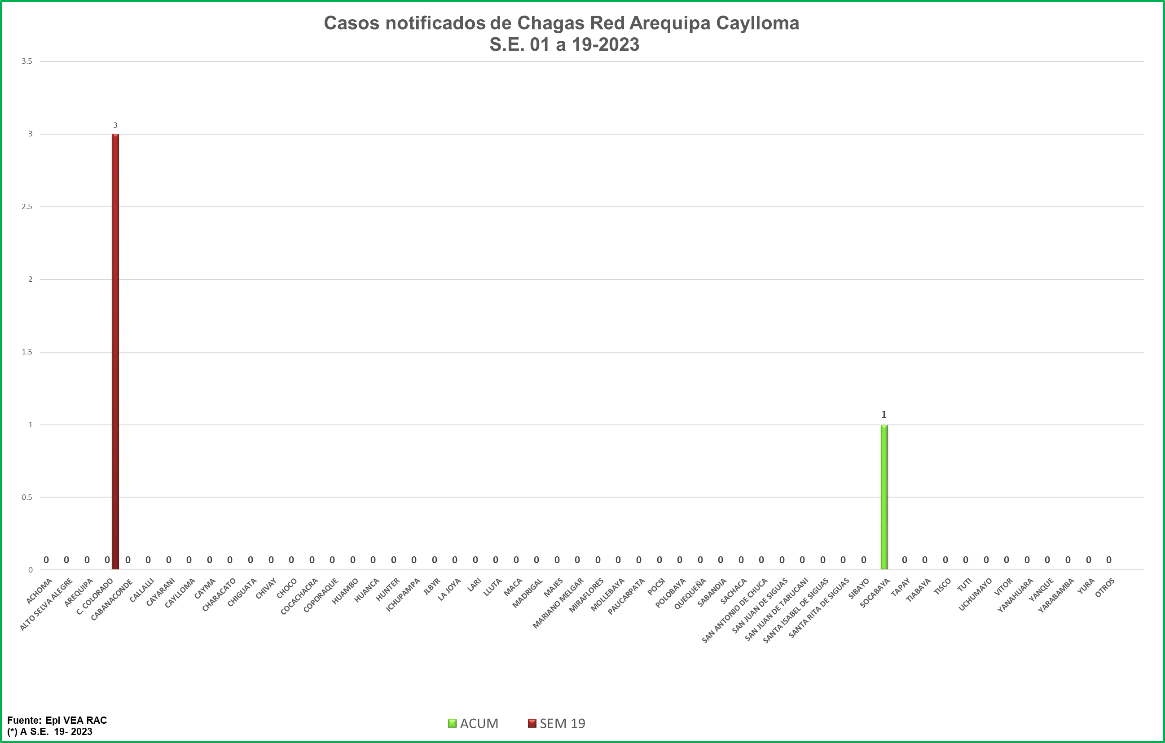

Slide 39
